Slide 1
Mujeres defensoras ambientales y del territorio en contextos de extractivismo en Bolivia Situación de desprotección y estrategias de autoprotección colectiva
Panel “"Indigenous People, the Environment and Collective Mobilization”
Congreso Híbrido LASA 2024: Reacción y resistencia: Imaginar futuros posibles en las Américas
12 junio 2024
12 junio 2024

Slide 2
Introducción
La adopción por el Estado boliviano de una política económica fuertemente basada en extractivismo, bajo la hegemonía por casi dos décadas de un régimen político que se presenta como defensor de derechos de la naturaleza y de los pueblos indígenas, ha generado un escenario de violencia creciente y sistemática contra defensores de derechos humanos, y particularmente contra mujeres defensoras de derechos ambientales y territoriales. Este escenario es poco conocido por la comunidad internacional y por organismos internacionales de protección de derechos humanos, lo que incrementa el estado de indefensión de las defensoras.
A pesar de este contexto adverso, ellas han comenzado a articular sus luchas y sus acciones de autoprotección colectiva, a través de diversas prácticas colectivas que, además de fortalecer sus procesos de lucha, configuran eficaces estrategias de protección. Analizar, comprender y dar visibilidad a esta compleja realidad es un desafío para actores de la academia y de organizaciones de protección de derechos humanos, con el fin de aportar a la reducción de los riesgos para las defensoras y urgir a los Estados un efectivo cumplimiento de sus obligaciones respecto de la protección a los defensores de derechos humanos.

Slide 3
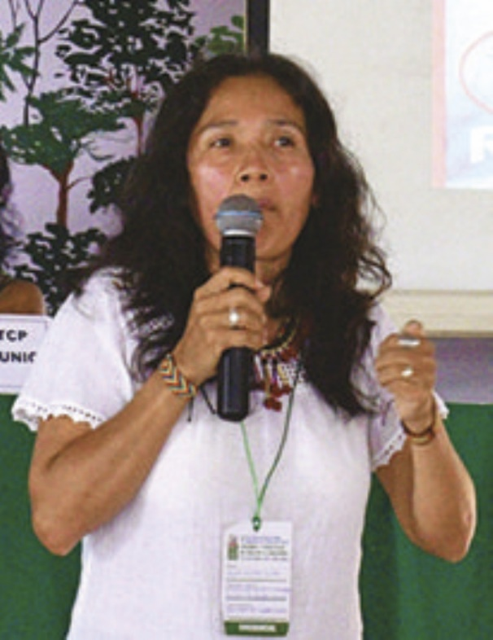
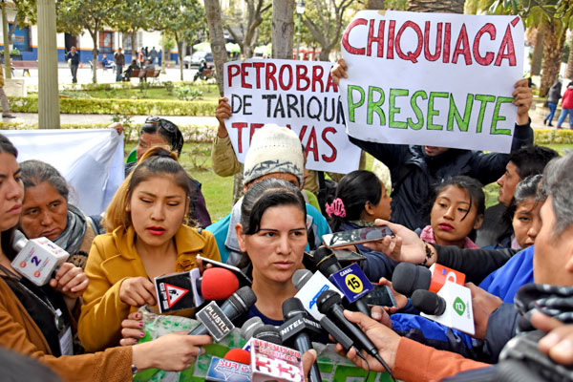
CONTENIDO
Contexto: extractivismo intensificado bajo el régimen del MAS
Violencia contra las mujeres defensoras. Riesgo e indefensión
Autoprotección colectiva

Slide 4
I. Contexto: extractivismo intensificado bajo el régimen del MAS
Minería: Hasta 2014: 25% de las cuencas y subcuencas del país, tiene afectación por minería
Hidrocarburos: Hasta 2022: 25% del territorio nacional está afectado por algún grado de actividad hidrocarburífera.
Agronegocio: Últimos 22 años: pérdida de casi 8 mil. Has bosque y 56% de glaciares. Bolivia 3er lugar mundial entre los países con mayor pérdida de bosques primarios. A partir de 2019, incendios descontrolados que producen cíclicamente desastres cada año, con graves afectaciones al medio ambiente, la salud y la economía de las comunidades.
Infraestructuras de exportación: hidroeléctricas, carreteras de exportación superponiéndose o fraccionando territorios indígenas y áreas protegidas. TIPNIS, Chepete Bala, Rositas.
Deterioro democrático: Deterioro de instituciones y normas de regulación/protección ambiental y social. Persecución a defensores de DDHH. Estado desnaturaliza su rol de garante de derechos; cómplice y promotor de violencias.
► Gran expansión territorial: desorganizando el territorio en función de los intereses del capital, del mercado y del poder político. Grandes impactos ambientales y sociales.
► Superposición a TTII, Areas Protegidas, zonas ecológicamente vulnerables.
► Después de 20 años de extractivismo intensificado: nueva CRISIS ECONÓMICA

Slide 5
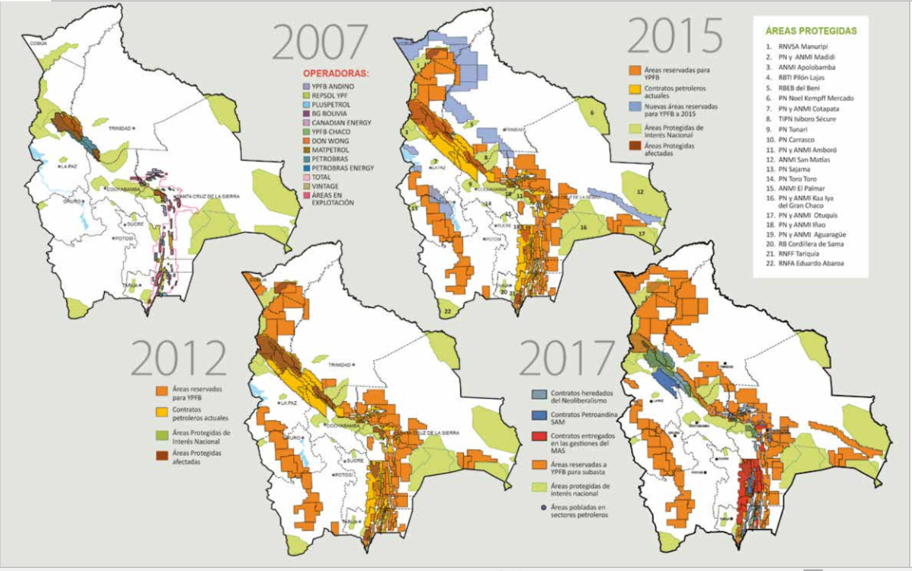
Avance frontera hidrocarburífera 2007 – 2017

Slide 6
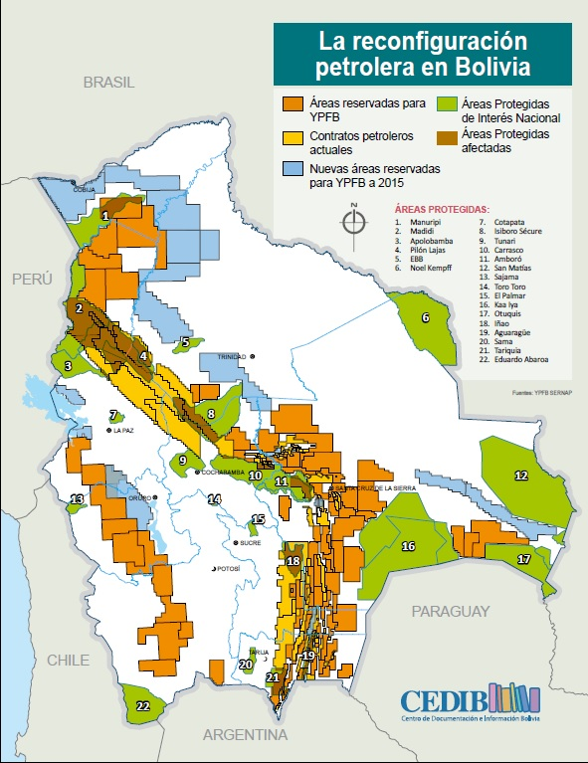
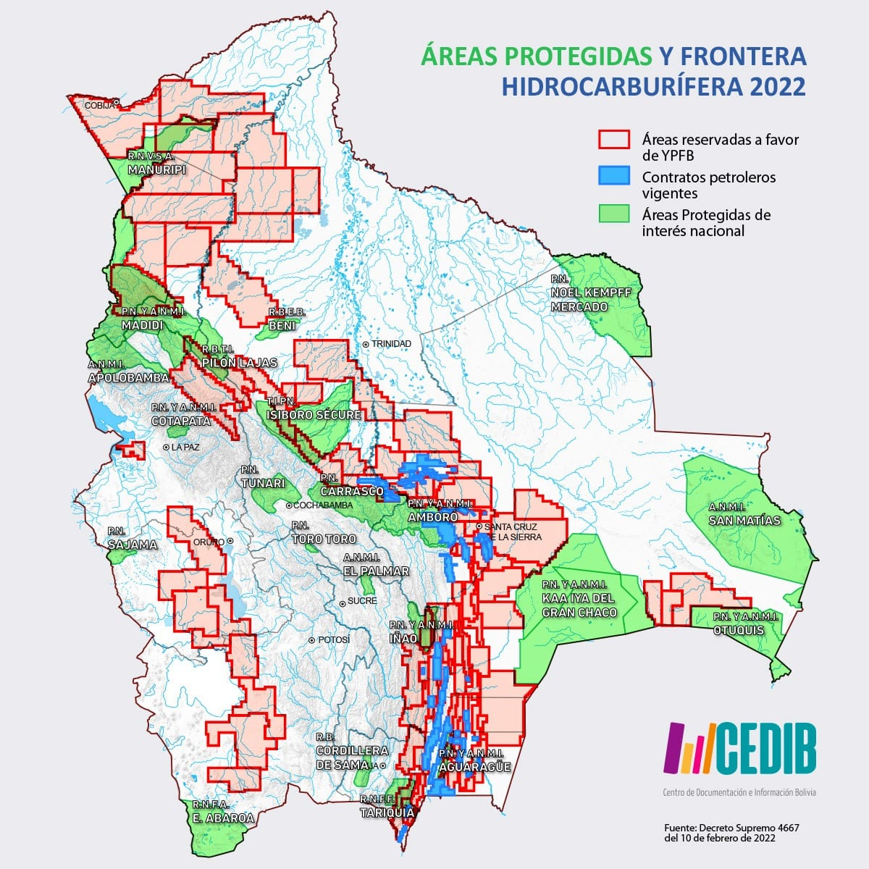
2018
2022

Slide 7
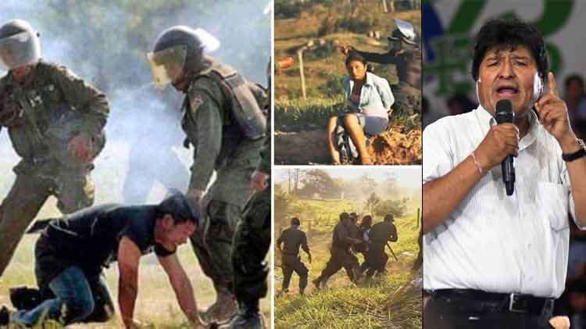
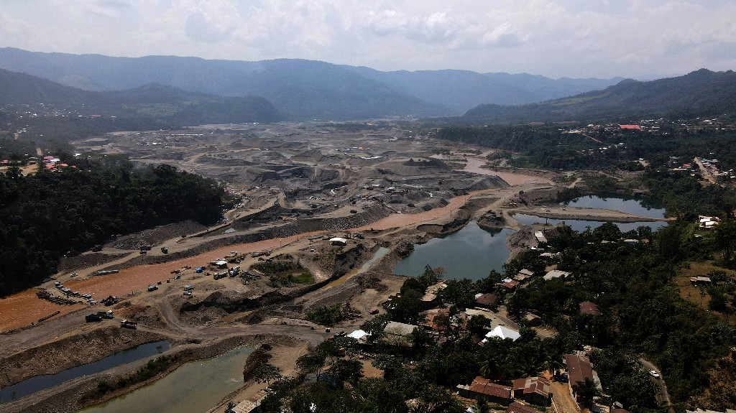
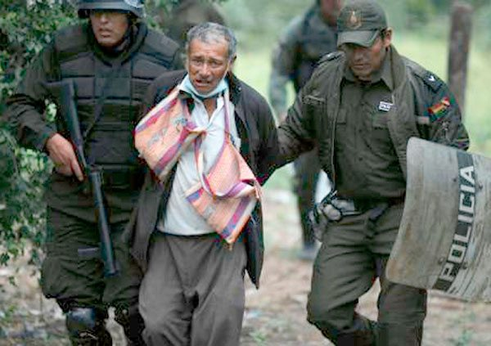
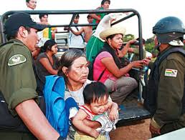

Slide 8
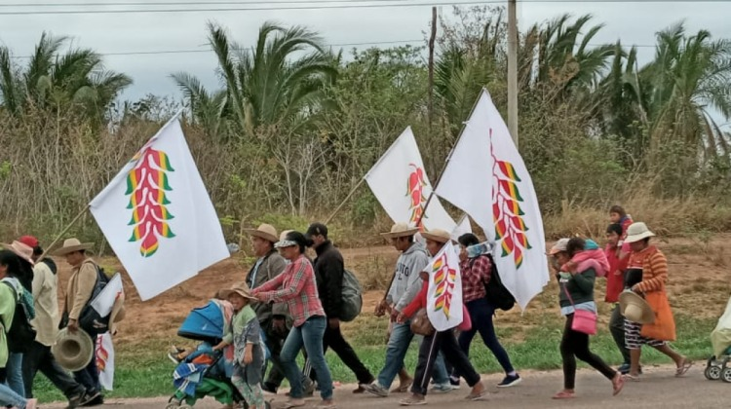
II. Violencia contra las mujeres defensoras. Riesgo e indefensión
Bolivia: emergencia de las mujeres defensoras del territorio y el ambiente.
Las formas y patrones de la violencia. El Estado: omiso, coautor, patrocinador

Slide 9
Tipos de incidentes/ataques contra defensores ambientales y del territorio. Bolivia (2017 – 2022)
Alta incidencia de los ataques Tipo 3, 5 y 2 (63%).
En un segundo plano: violaciones a derechos de los tipos 7, 6 y 4, (24%)
Constituyen ataques a su asociatividad y su derecho de acción colectiva.

Slide 10
Tipos de perpetradores de los ataques contra defensores ambientales y del territorio. Bolivia (2017 – 2022)
un 45 % de los perpetradores actúa desde la estructura del poder del Estado.
A ello hay que sumar un 29% de personas, grupos y organizaciones de civiles que atacan a las defensoras y defensores, motivados por su apoyo al partido gobernante y sus políticas.

Slide 11
Perpetradores. Personas, grupos u organizaciones de civiles que apoyan al partido gobernante y sus políticas. (Bolivia, 2017 – 2022)
Con la actuación de estos grupos de civiles, los ataques a defensoras y defensores ambientales se camuflan de “conflictos internos”, o “indisciplina orgánica”.
El poder gobernante utiliza el apoyo de estas personas, grupos, comunidades y organizaciones afines para sostener que tiene “todo el respaldo social”.
Ese “respaldo” construido sobre relaciones clientelares y prebendales, que se activan aprovechándose de la situación de precariedad de las comunidades locales.

Slide 12
Violencias en razón de género
De manera generalizada, las mujeres defensoras refieren experiencias de amenazas de ataques violentos en razón de su género:
Difamación y estigmatización.
Insultos y calumnias como un medio para devaluar su credibilidad
Se cuestiona su identidad como defensoras o su identidad indígena o la legitimidad de ser interlocutora válida sobre los temas que reclaman.
Se pone en duda la veracidad de sus palabras
Los juicios de valor desvirtúan el trabajo que realizan y se las relaciona con procesos político partidarios.
Intimidaciones con amenazas de ataques violentos aludiendo a su cuerpo, zonas corporales sensibles, a su sexualidad o a infringir daño a una persona del núcleo familiar.
→ TODO ELLO para justificar las acciones violentas contra ellas.

Slide 13
“Se hizo una vigilia para que la empresa cumpla [su compromiso de no contaminar el agua]; mire, nadie se pronuncia. La vigilia ha sido invadida por los mineros, con dinamitazos, han sido perseguidas las mujeres con amenazas de violación y quemar sus casas”. (p.18. Citando una comunicación personal de defensora indígena de El Alto y territorios en el altiplano, 24-25 de marzo de 2023).
“No es la primera vez que haya escuchado. Creo que ya me he acostumbrado a escuchar esa palabra, de que van a violar a las mujeres, a mi hija, o decir sabemos dónde estudia tu hija, meterse con nuestros hijos, eso no hacen con los varones” (p.19, citando una comunicación personal, defensora indígena de El Alto y territorios en el altiplano, 24-25 de marzo de 2023).
“Le decían a mi marido: ‘mira tu mujer está tirando con otro y vos cuidando a tus hijos’, todo eso hemos vivido” (p. 19, citando una comunicación personal de defensora indígena de San José de Chiquitos, 24-25 de marzo de 2023).
“Una tiene mucha difamación, una no puede salir sola, tiene que estar con mucha compañía, porque es riesgoso. Unos apoyan la defensa, otros nada que hacer. Yo como mujer salgo al frente a defender, porque cuando teníamos autoridades hombres a la primerita se han dejado comprar, se han hecho comprar con la empresa, con YPFB [empresa estatal petrolera Yacimientos Petrolíferos Fiscales Bolivianos], con la alcaldía. En la Central [sede de la organización campesina en la capital de provincia], se encerraban, seguramente hacían negocio, como hombres por la plata hacen todo” (Comunicación personal, defensora de Tariquía, 24-25 de marzo de 2023).

Slide 14
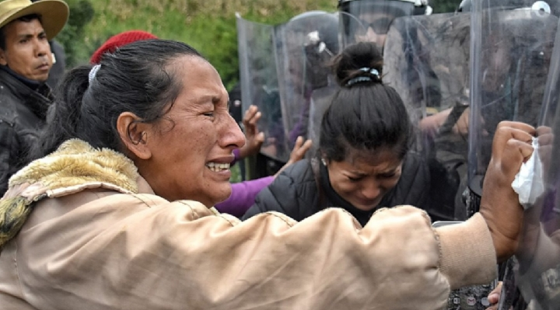
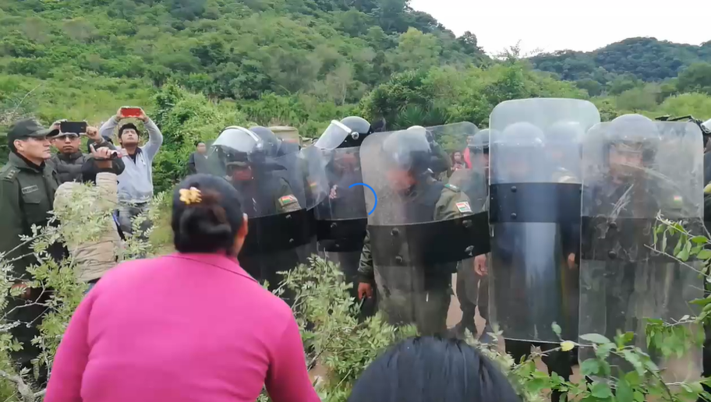
Violencias en razón de género
Los testimonios de las mujeres defensoras dan cuenta que los actores del extractivismo las atacan con plena conciencia de las relaciones de poder en las que ellas están en lugar de desventaja y ellos se asumen teniendo el control. Se las ataca no solo en el contexto de las disputas por el territorio, sino en el plano de las relaciones patriarcales que rigen la vida social.
“En ambos planos se produce una analogía entre cuerpos y territorios; el poder machista pretende dominar y controlar el cuerpo de las mujeres de similar forma como domina y explota un territorio. Por ello, en el caso de las mujeres, tanto el cuerpo como el territorio se asumen como un símbolo de vida y familia, y, a la vez, de autonomía y protección personal” (Vargas: 2024, 17).

Slide 15
Riesgo e indefensión
Situación de riesgo e indefensión:
► Estado extractivista promotor de violencia. No protege derechos.
► Debilitamiento de las instituciones democráticas. Defensoría del Pueblo subordinada al poder político.
► Precariedad económica de las Defensoras.
► Naturalización de la cooptación de líderes de las organizaciones.
► Leyes acomodadas a la actividad extractiva,
► Inexistente normativa de protección a Defensores de DDHH
► Rol de los actores internacionales

Slide 16
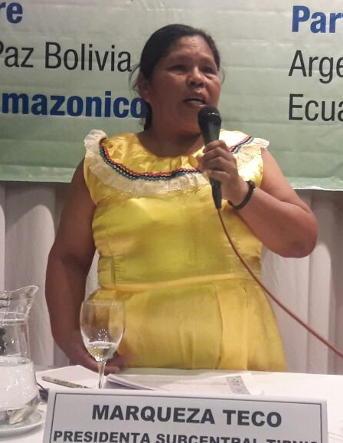
III. Autoprotección colectiva
El origen de las estrategias de autoprotección colectiva.
Las formas y estrategias:
►Articulación entre las resistencias creando una coordinadora nacional
► Fortalecimiento de redes de apoyo
► Denuncia pública y posicionamiento constante sobre la coyuntura del país
► Administrar inteligentemente su mayor o menor visibilidad
► Cuidado de la comunicación interna y externa
► Procesos formativos
► Acciones que promueven la autonomía en los territorios. Resistencia en los territorios

Slide 17
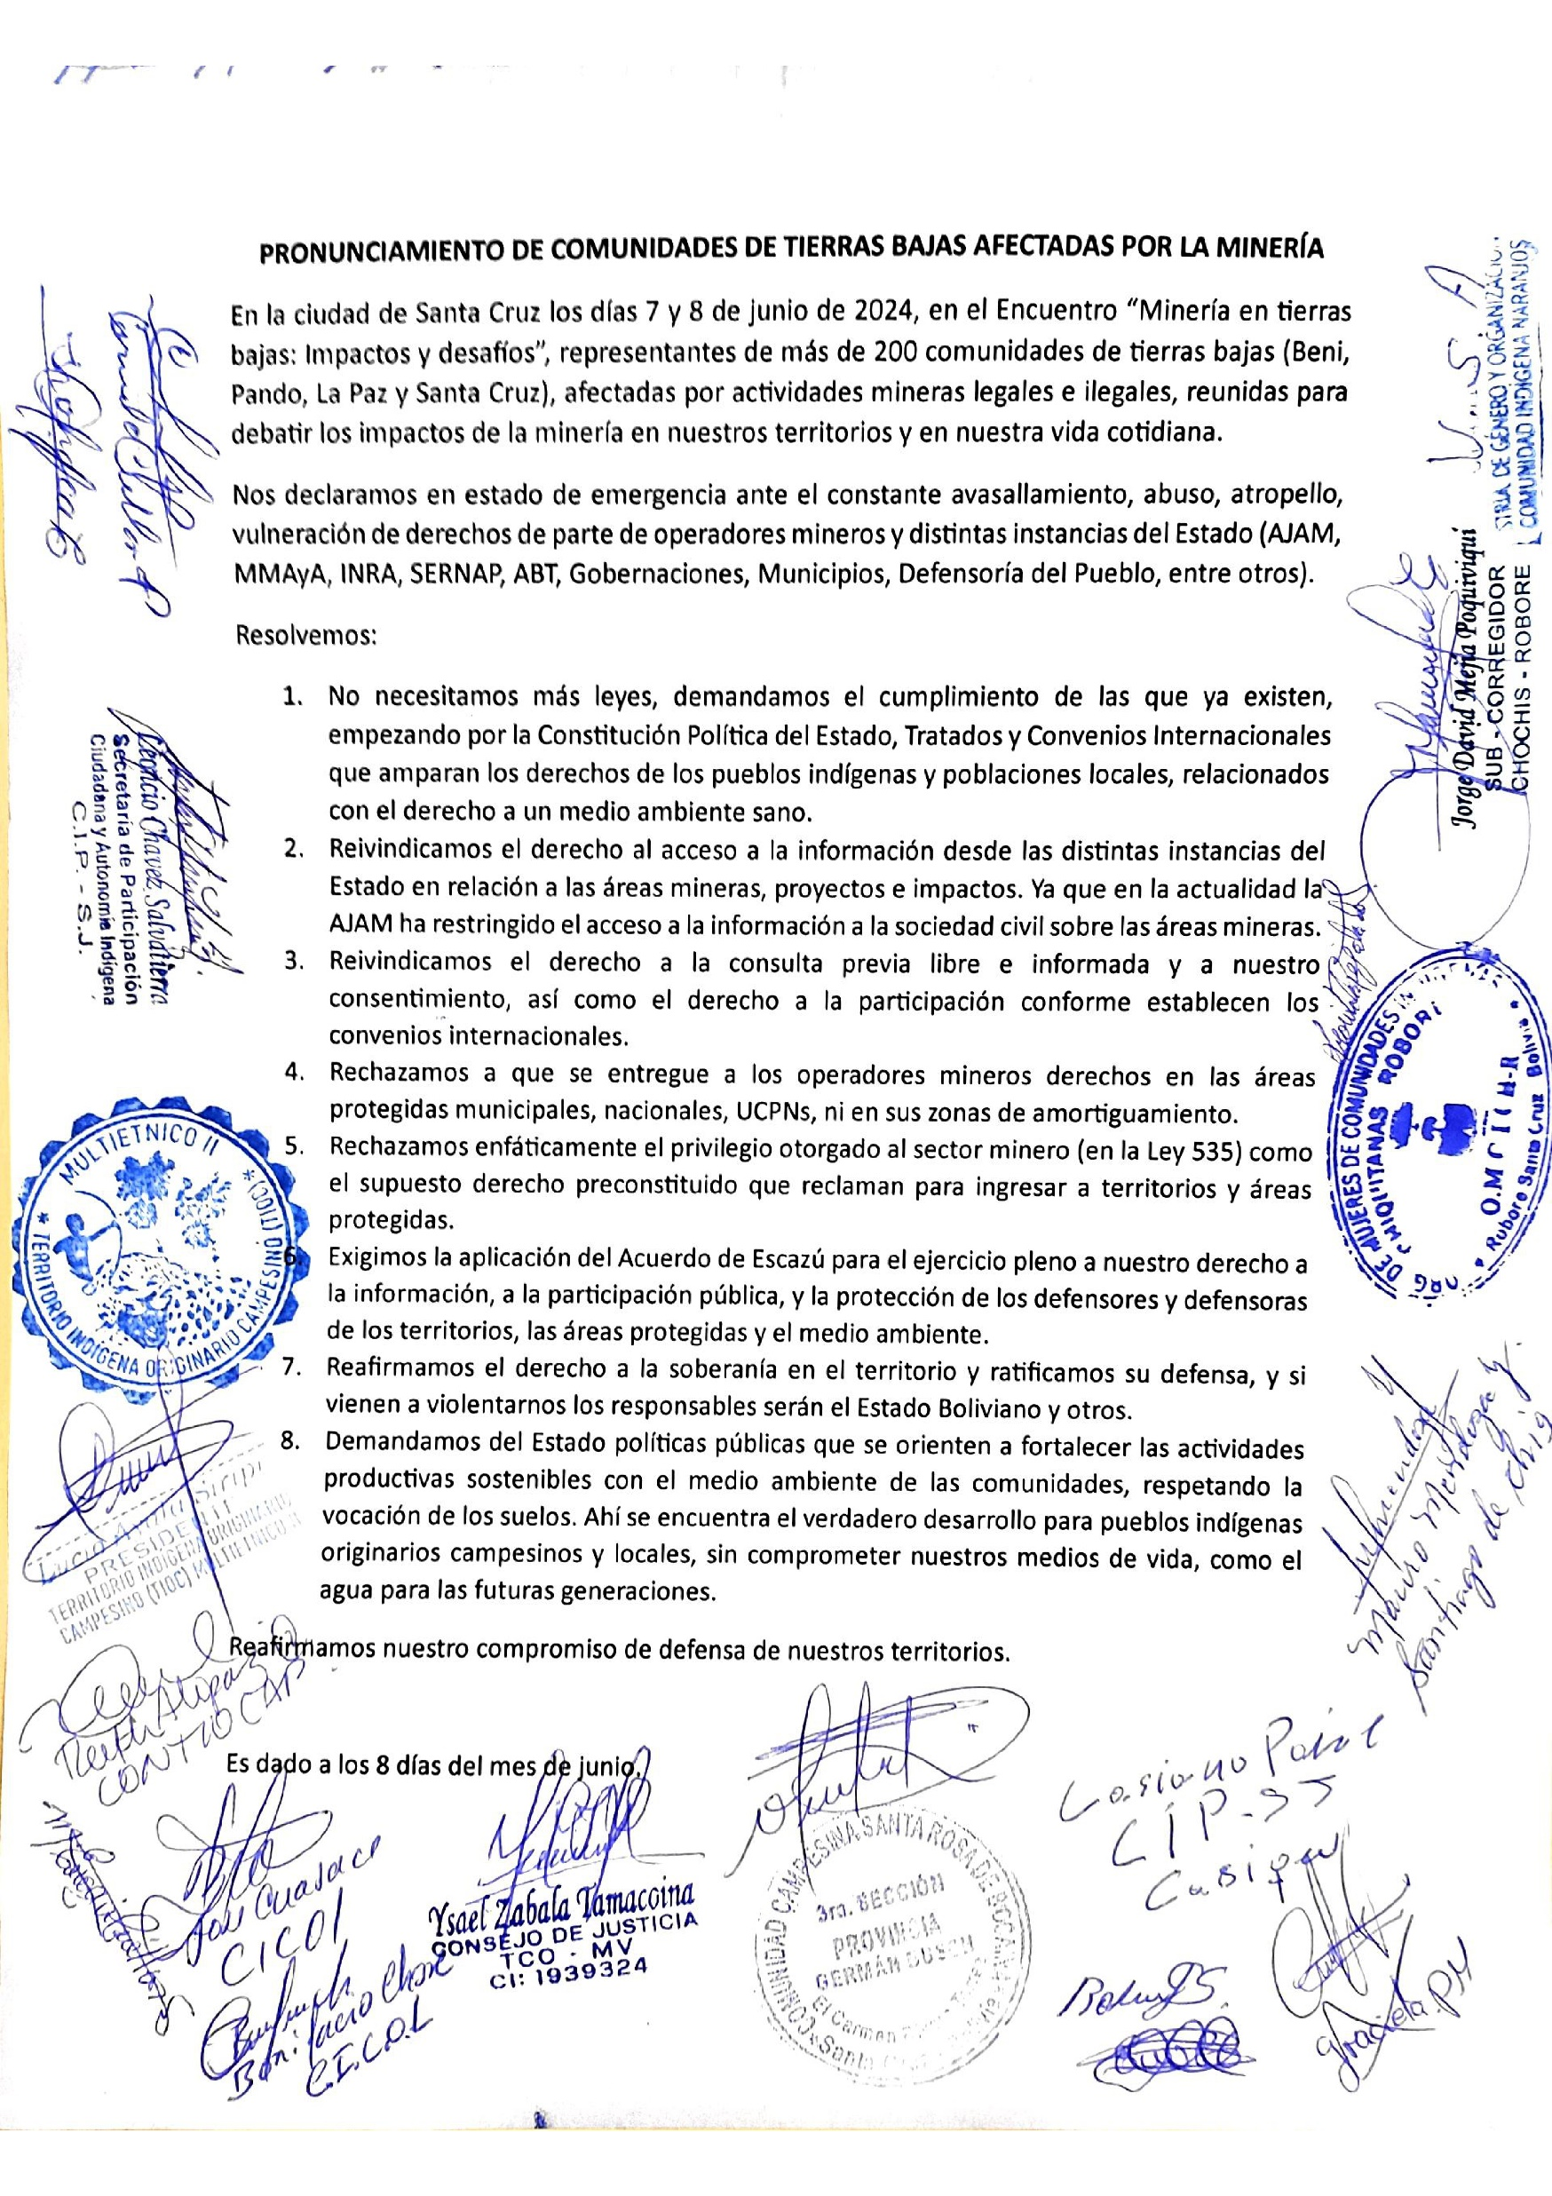
Acciones que promueven la autonomía en los territorios. Resistencia en los territorios
Se trata del hecho fundamental de resistir en los territorios afirmando el derecho de autodeterminación en ellos.
Es un hecho y actitud fundamental sobre el que se basan las resistencias y la demanda de derechos.
“Reafirmamos el derecho a la soberanía en el territorio y ratificamos su defensa, y si vienen a violentarnos, los responsables serán el Estado boliviano y otros” (Pronunciamiento de comunidades de Tierras Bajas afectadas por minería, 2024, resolución Nº 7).
Doble función: es causa de riesgo, a la vez es factor de protección para los defensores: cohesiona, da sustento, es la sustancia del ejercicio del derecho a defender DDHH.

Slide 18
Más allá de la “romantización”
“El objetivo no debería ser que haya ‘defensoras del territorio’; ya basta de cargarnos a las mujeres una carga más. ¿Acaso nosotras nomás tenemos que defender algo que es patrimonio de todos, los territorios, las áreas protegidas? Yo veo en esas modas de las ONGs un poco de esta romantización del rol de las mujeres. Ya no queremos que nos maten. Si somos nosotras las que ponemos el cuerpo para frenar la destrucción de los territorios, no es para que nos hagan un homenaje de mal gusto como ‘mujeres defensoras’, igual como se romantiza el rol de las ‘madres abnegadas’, lavando la mala conciencia de las opresiones contra las mujeres. El objetivo no debe ser crear unos rótulos o hacer unos monumentos a las mujeres defensoras, sino más bien parar el extractivismo que nos está matando. Ese es el punto a donde hay que atacar entre todos”
(Comunicación grupal de defensora indígena del Parque Nacional Madidi, La Paz, 24 de marzo 2023).

Slide 19
Concluyendo…
Las necesidades de las mujeres defensoras son amplias por cuanto las amenazas vienen de diferentes actores y estructuras sociales instaladas. El modelo económico extractivista es el factor determinante de las violencias contra las defensoras. El objetivo mayor va a ser siempre que el modelo económico extractivista se extinga, buscando la implementación de otro tipo de modelo económico sustentable y coherente con preservar la vida digna.
Este nuevo modelo eliminaría la necesidad de que existan personas que tengan que exponer sus vidas por preservar sus territorios y sus habitantes. No se necesita construir nuevas versiones de “mujeres abnegadas”, “mujeres defensoras”, con cierto lirismo que hace juego con la perpetuación del sistema extractivista. La defensa de derechos debe apuntar a abolir este sistema y crear otro nuevo, no a construir nuevas formas de exaltación de heroísmos que encubren la realidad.
Mientras no se tenga la garantía plena de la preservación de los territorios y un modelo económico sostenible, hay una latente necesidad de protección y seguridad que el Estado debería proporcionar a todas las personas que defiendan los derechos. Aunque resulte contradictorio esperar que el Estado extractivista garantice y genere condiciones de protección para los defensores ambientales y territoriales, no se debe dejar de exigirle el cumplimiento de sus fundamentales obligaciones.
(Vargas: 2024, 45 – 46).

Slide 20
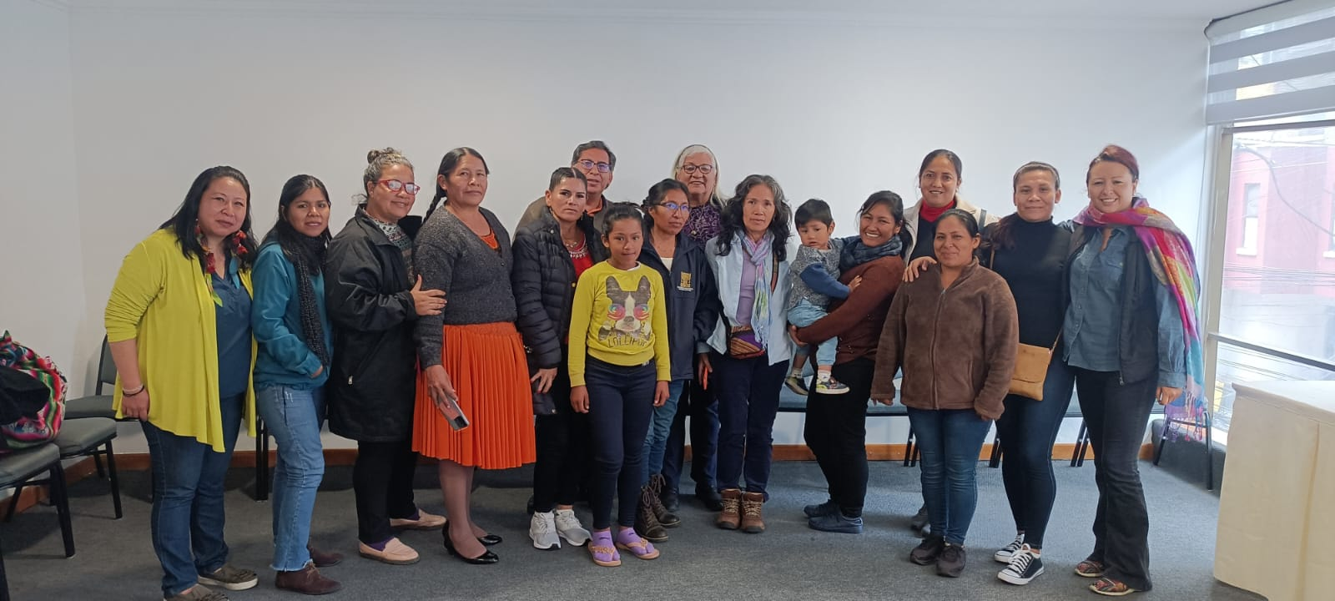

Slide 21
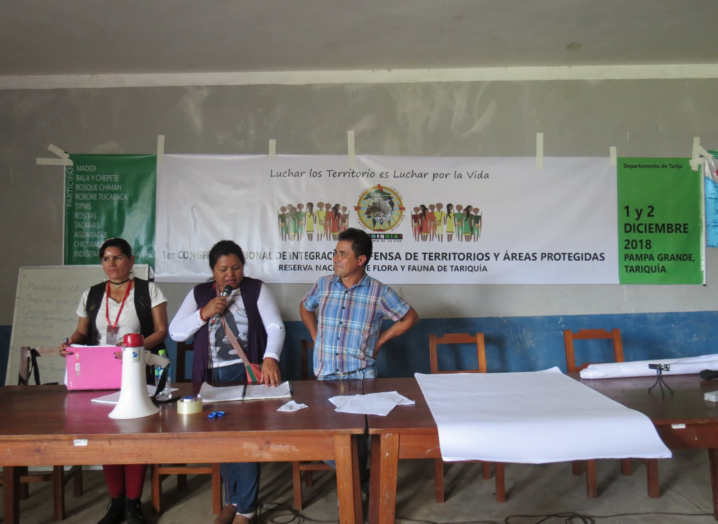

Slide 22
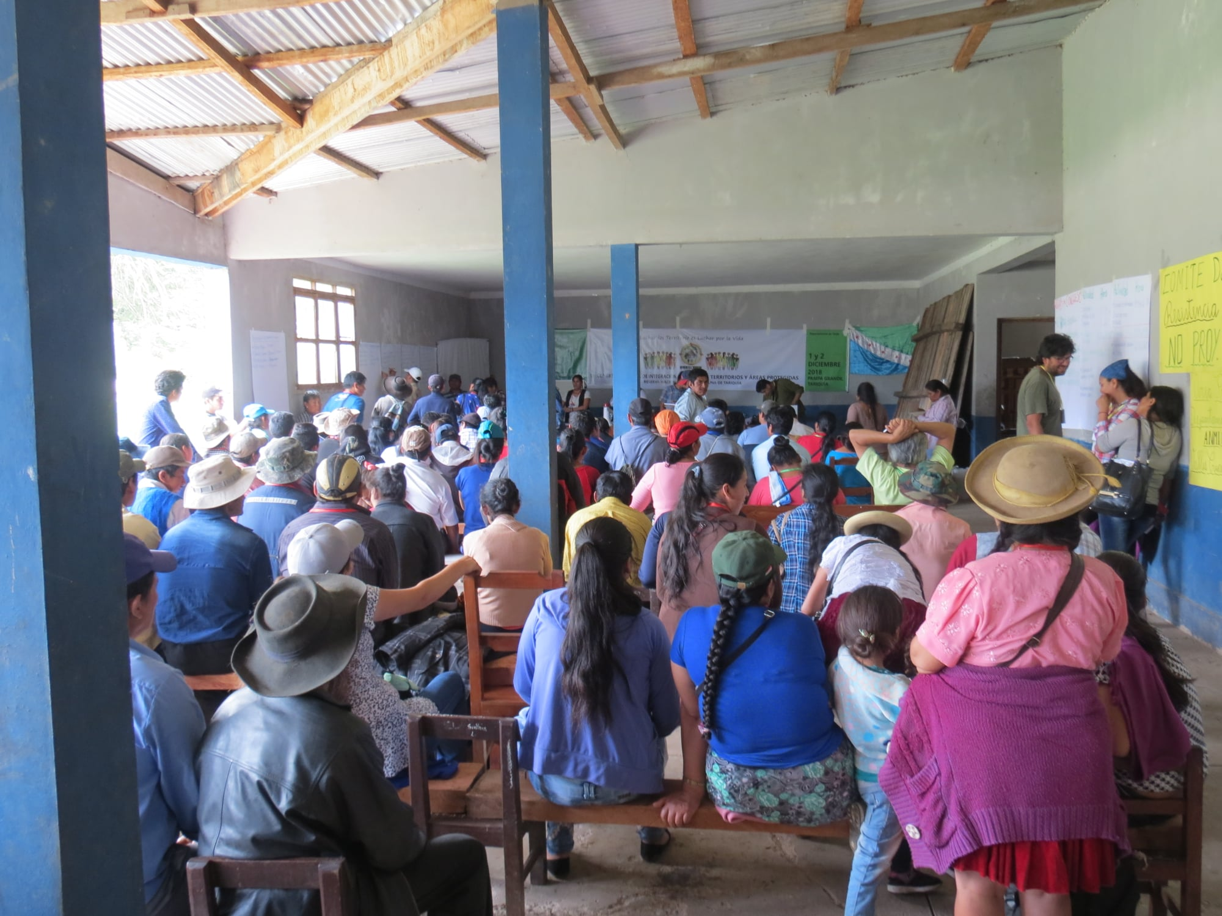

Slide 23
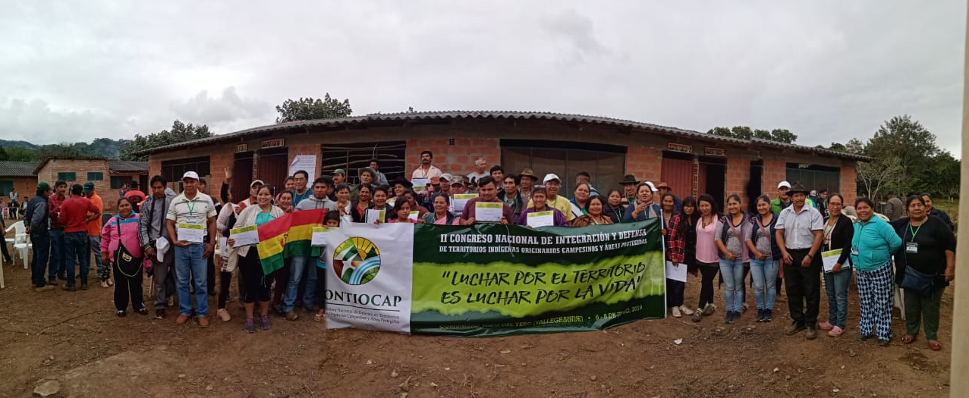

Slide 24
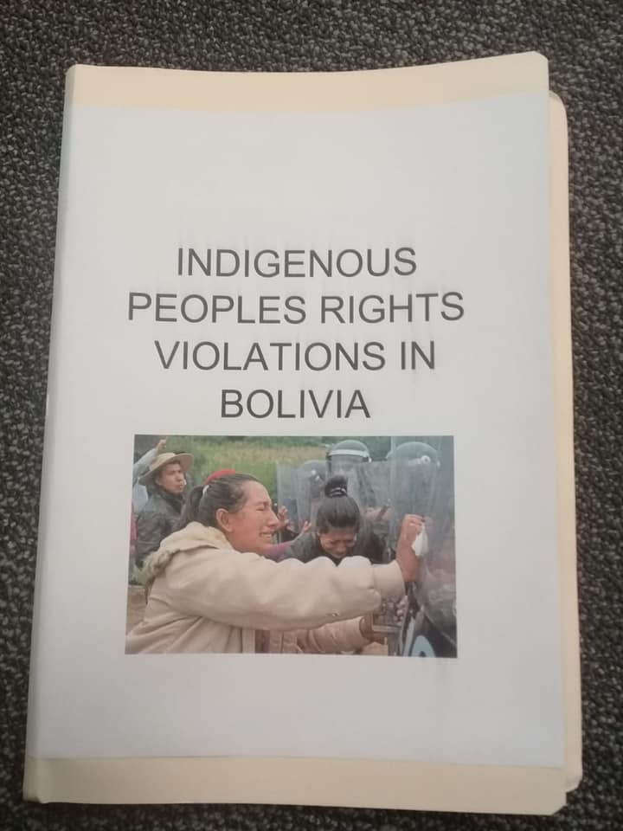

Slide 25
https://www.cedib.org/biblioteca/informe-defensoras-experiencias-de-defensoras-ambientales-y-del-territorio-en-bolivia/

